Slide 1
ОРГАНИЗАЦИЯ ГИА В ППЭ, РАСПОЛОЖЕННЫХ НА ДОМУ И В МЕДИЦИНСКИХ УЧРЕЖДЕНИЯХ

Slide 2
Особенности проведения ГВЭ в устной форме
При проведении ГВЭ в устной форме осуществляется аудиозапись экзамена:
После завершения ответа участника экзамена файлу с записью ответа присваивается имя, содержащее код работы;
Файл с аудиозаписью сохраняется на флэш-накопитель и передается в РЦОИ.

Slide 3
ЕГЭ. Формы проведения
ЕГЭ
Бумажная технология
Стандартная технология

Slide 4
Особенности проведения ЕГЭ по стандартной технологии
Стандартная технология в ППЭ на дому применяется в следующих случаях:
Проведение устного экзамена по иностранным языкам;
Проведение экзамена по информатике в форме КЕГЭ;
Проведение экзамена по остальным предметам в случаях невозможности предоставления бумажных экзаменационных материалов.
При проведении ЕГЭ в ППЭ на дому все действия технического специалиста идентичны действиям технического специалиста в обычном ППЭ.

Slide 5
Совмещение станций при проведении ЕГЭ по стандартной технологии
Для оптимизации использования технических средств в ППЭ на дому может быть допущено совмещение различных стаций, задействованных при проведении экзамена на одном компьютере.
Минимальный набор станций:
Станция с доступом в ЛК
ОСНОВНЫЕ
Станция организатора
Станция записи устных ответов
Станция КЕГЭ
Станция Штаба
РЕЗЕРВНЫЕ
Станция организатора
Станция записи устных ответов
Станция КЕГЭ
Станция Штаба

Slide 6
Расположение видеокамер. Стол участника. ДВЕ КАМЕРЫ
Стол участника ГИА
Код ППЭ
и аудитории
ДВЕ КАМЕРЫ – ЖЕСТКОЕ ТРЕБОВАНИЕ РОСОБРНАДЗОРА!!!
ЭМ
Участник ГИА

Slide 7
Расположение видеокамер. Стол организатора. Видно все ЭМ
Стол организатора ГИА
Код ППЭ
и аудитории
ЭМ
Лица, привлекаемые к проведению ГИА

Slide 8
Расположение видеокамер. Стол штаба. Видно все ЭМ
Стол штаба ГИА
Код ППЭ
и аудитории
ЭМ
Лица, привлекаемые к проведению ГИА

Slide 9
Расположение видеокамер. Компоновка ППЭ
Стол участника ГИА
Стол штаба/организатора ГИА
ЭМ
Код ППЭ
и аудитории
ЭМ
Лица, привлекаемые к проведению ГИА

Slide 10
Видеонаблюдение. Общие сведения
При проведении ЕГЭ по бумажной технологии, доставка экзаменационных материалов (ЭМ) ЕГЭ в ППЭ, расположенные на дому, осуществляется фельдъегерями Управления специальной связи по Санкт-Петербургу и Ленинградской области (УСС) с 9:00 до 9:45. Экзаменационные материалы ГВЭ в такие ППЭ доставляются членом ГЭК.
Видеофиксация в ППЭ, расположенных на дому, должна начинаться до передачи ЭМ фельдъегерем УСС члену ГЭК перед экзаменом и заканчиваться после передачи ЭМ членом ГЭК фельдъегерю УСС по окончании экзамена.
Количество видеокамер, которые устанавливаются в ППЭ, расположенных на дому, должно быть минимальным, но при этом обеспечивать непрерывную видеофиксацию действий с ЭМ, а также действий участника ГИА во время проведения экзамена.

Slide 11
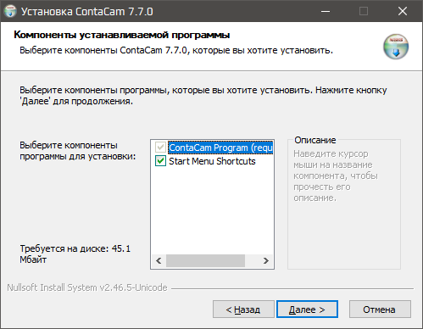
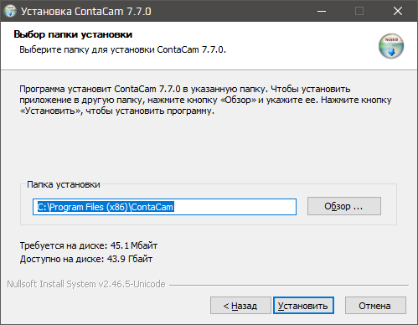
ContaCam 7.7.0 - Установка
Скачать ContaCam из защищенного облака, папка: «Программное обеспечение/ГИА/Видеонаблюдение в ППЭ на дому»;
Запустить программу установки;
Следовать инструкциям программы установки.

Slide 12
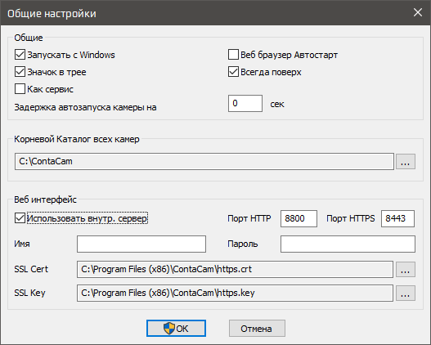
ContaCam 7.7.0 - Настройка
Перейти в меню [Настройки] и выбрать пункт [Общие настройки];
Установить «флажки» в разделе [Общие] так, как показано на скриншоте;
При необходимости, можно изменить [Корневой каталог всех камер].

Slide 13
ContaCam 7.7.0 - Настройка
Перейти в меню [Захват] и выбрать подключенную камеру в подменю.

Slide 14
ContaCam 7.7.0 – Настройка (основные настройки)
После запуска камеры (будет отображено окно с видеопотоком), необходимо перейти в меню [Настройки] и выбрать пункт [Камера основные настройки].
Настроить раздел [Использование] так, как показано на скриншоте.
При необходимости, можно сменить [Имя] камеры. Внимание! Имя камеры необходимо указывать на латинице. В противном случае каталог для сохранения видеофайлов будет создан некорректно.
Все остальные настройки необходимо оставить без изменений.

Slide 15
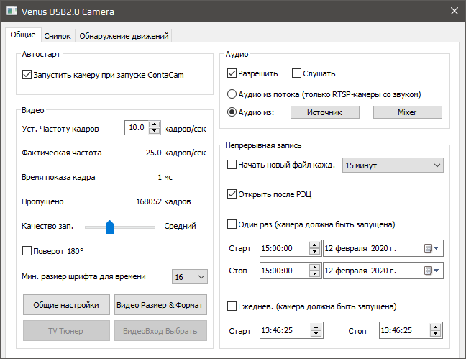
ContaCam 7.7.0 – Настройка (расширенные настройки)
В меню [Настройки] выбрать пункт [Камера расширенные настройки].
Настроить разделы [Автостарт] и [Аудио] так, как показано на скриншоте.

Slide 16
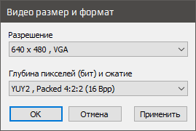
ContaCam 7.7.0 – Настройка (расширенные настройки)
Нажать на кнопку [Видео Размер & Формат] и, в появившемся окне, убедиться, что настройки соответствуют [Указанным на скриншоте].
При необходимости, изменить настройки, нажать кнопки [Применить] и [ОК].

Slide 17
ContaCam 7.7.0 – Настройка (расширенные настройки)
Убедиться, что [Частота кадров] соответствует указанной на скриншоте.
Установить [Размер шрифта для времени] равным 16;
Установить [Качество записи] на уровень «Средний».

Slide 18
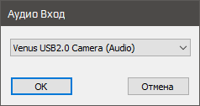
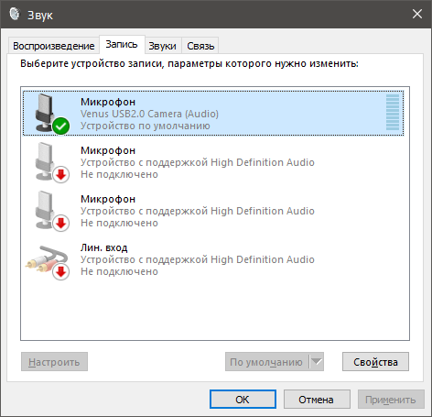
ContaCam 7.7.0 – Настройка (расширенные настройки)
Нажать на кнопку [Источник] и убедиться, что выбран верный [Аудиовход].
Нажать на кнопку [Mixer] и убедиться, что с данного устройства осуществляется [Запись].

Slide 19
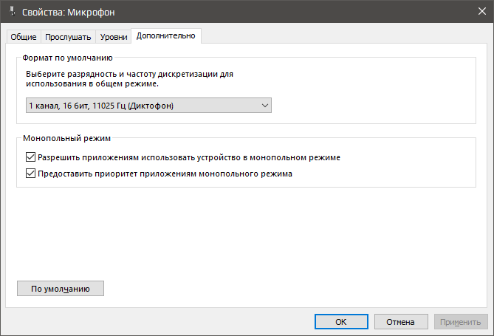
ContaCam 7.7.0 – Настройка (расширенные настройки)
Выделить соответствующее записывающее устройство и нажать на кнопку [Свойства].
Перейти на вкладку [Дополнительно] и установить указанное на скриншоте [Качество записи звука].
Подтвердить внесение изменений и перезапустить ContaCam.

Slide 20
ContaCam 7.7.0 – Подготовка к проведению экзамена
Установить станцию видеофиксации и камеру в соответствующее положение.
Отрыть окно ContaCam.
Убедиться, что в окне камеры отображаются [дата] и [время].
Убедиться, что дата и время на станции видеофиксации установлены верно.

Slide 21
ContaCam 7.7.0 – Проведение экзамена
Для начала записи видеопотока необходимо воспользоваться [кнопкой] в окне камеры. Если запись ведется, то кнопка выделена голубым цветом.
При повторном нажатии [кнопкой] запись останавливается и выделение исчезает.
ВНИМАНИЕ!
Запись может быть начата при нажатии кнопки [Enter] на клавиатуре! Будьте внимательны!

Slide 22
ContaCam 7.7.0 – Сохранение файла
После завершения записи видеопотока файл с видеозаписью сохраняется по следующему пути:
[Корневой каталог всех камер (слайд 5)] \ [Имя камеры (слайд 7)] \ [Год] \ [Месяц] \ [Дата]
Имя файла после автоматического сохранения представляет из себя:
rec_[год]_[месяц]_[день]_[время начала записи].mp4
Перед копированием файла на флэш-накопитель для передачи в РЦОИ необходимо переименовать следующим образом:
P78K[XXXX]A[YYYY]H[ZZ]R[FF].mp4
Где:
[XXXX] – код ППЭ;
[YYYY] – код аудитории;
[ZZ] – номер камеры;
[FF] – номер записи.
Например: P78K0305A0001H01R01.mp4

Slide 23
Завершение экзамена
После переименования файла необходимо:
на флэш-накопителе создать папку с датой экзамена, например: [2023-05-27];
скопировать переименованный файл в созданную на флэш-накопителе папку;
передать флэш-накопитель с файлом, содержащим видеозапись экзамена, члену ГЭК для доставки его в РЦОИ;
файл с видеозаписью копируется в РЦОИ в день проведения экзамена и флэш-накопитель возвращается члену ГЭК.

Slide 24
Контактная информация
БРЫСОВ ВИТАЛИЙ ЛЬВОВИЧ
(812) 576-34-40
заместитель директора по ОТС ГИА, руководитель РЦОИ
ПОТЯВИН АНТОН ВЛАДИМИРОВИЧ
(921) 312-65-50
специалист по защите информации

